Slide 1

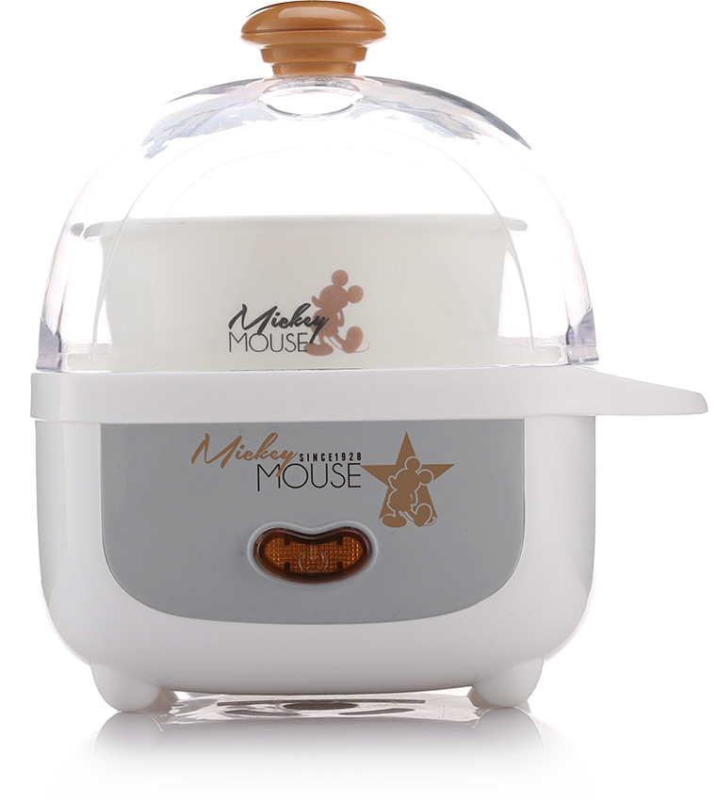

璀璨星语系列
订购品
BRIGHT STARLIGHT
米奇璀璨星语
蒸蛋器
产品型号： DSM-QF072
市场参考价： 228.00
批发价： 62.00
规格：200W 5个蛋位
装箱明细：12pcs/箱
功能简介：
1.时尚外观，小巧美观。
2.精致水蛋碗，蒸煮水蛋更加鲜嫩、营养。
3.一键操作，简单，快捷。
4.恒温PTC加热，自动调节功率，更节能。
5.多重安全保护装置，确保产品使用安全。
清晨，第一缕阳光照在脸上
看着“它”努力的吐着热气
捧一颗放在手心，暖透心窝、
从此爱上早餐生活

